Slide 1



Ziele
Gewindelänge auswählbar
Schaftlängen hinzufügen
Catia Modell erstellen
Catia & Exel Anbindung
Preise erzeugen
Unterschiedliche Materialien

Slide 2
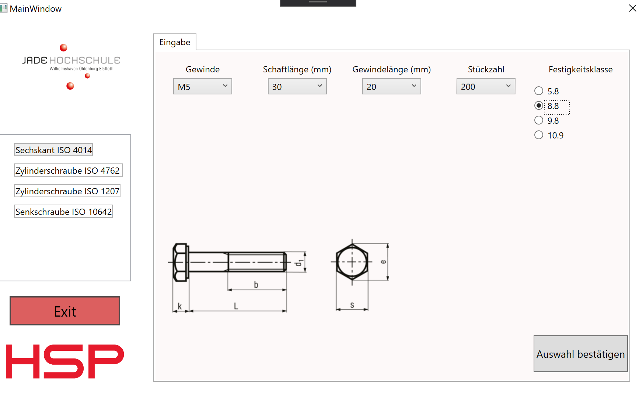
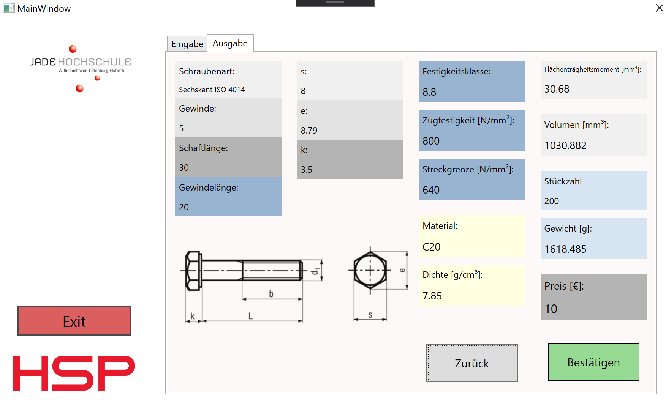

Slide 3
Catia Anbindung

